Slide 1
Vukovar – grad heroj
Osnovna Škola Ante Starčevića, Lepoglava
Izradili : Bruno Škvarić
Krunoslav Šoštarić
Mentor : Zorica Strmečki

Slide 2
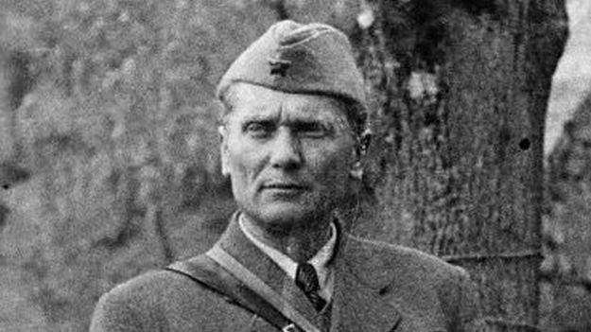
-1980. smrt Josipa Broza Tita
-posljedice : gospodarska i politička kriza u Jugoslaviji

Slide 3
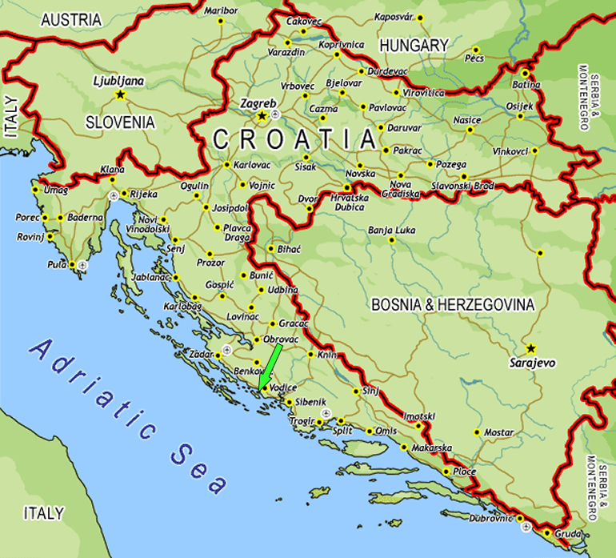
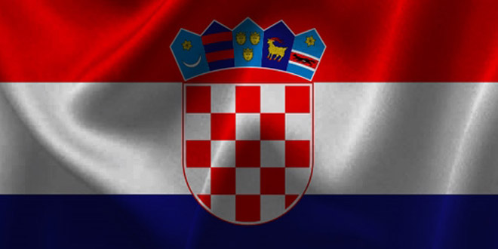
-kriza međunacionalnih odnosa u Jugoslaviji
-Težnja Hrvatskog naroda za samostalnom državom
-Prema Ustavu iz 1974. omogućen je mirni izlazak bilo koje republike iz Jugoslavije

Slide 4
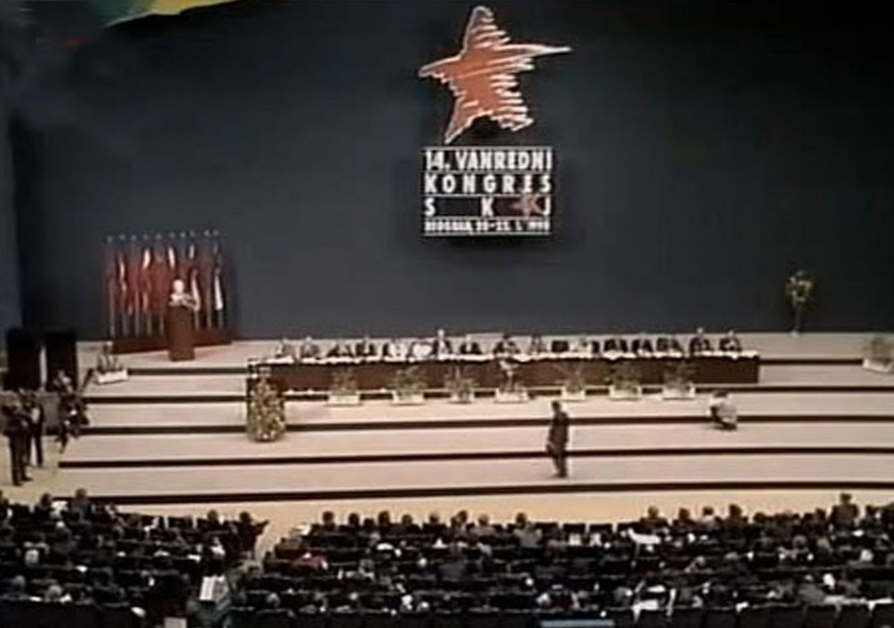
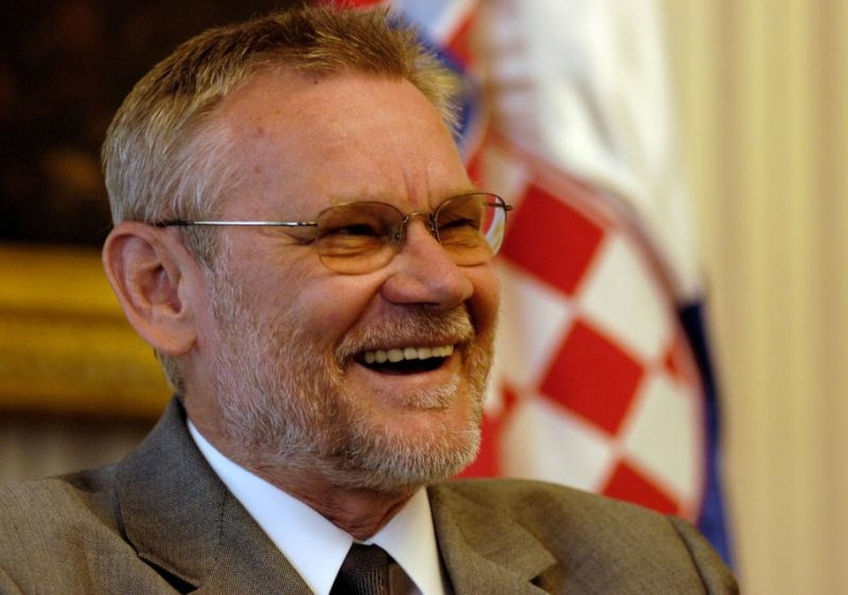
Ivica Račan napustio Savez Komunista Jugoslavije
-1990. raspad vodeće partije SKJ-u
-Državna kriza u Jugoslaviji

Slide 5
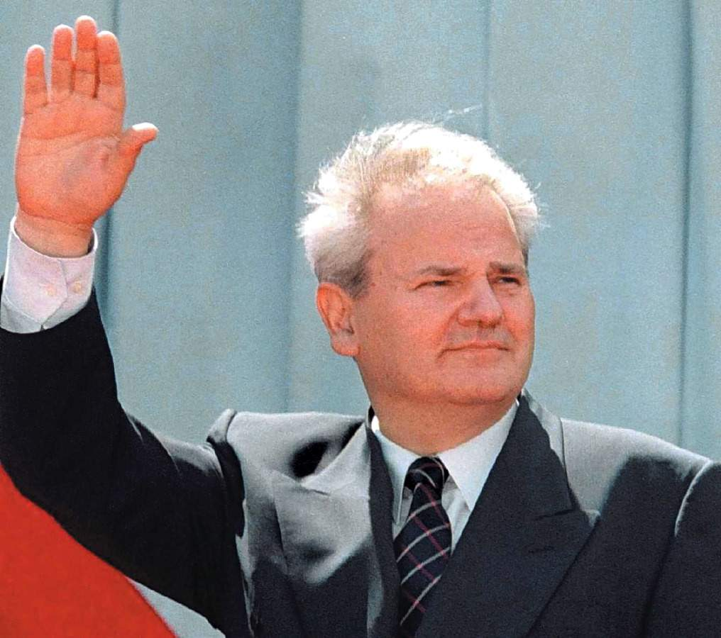
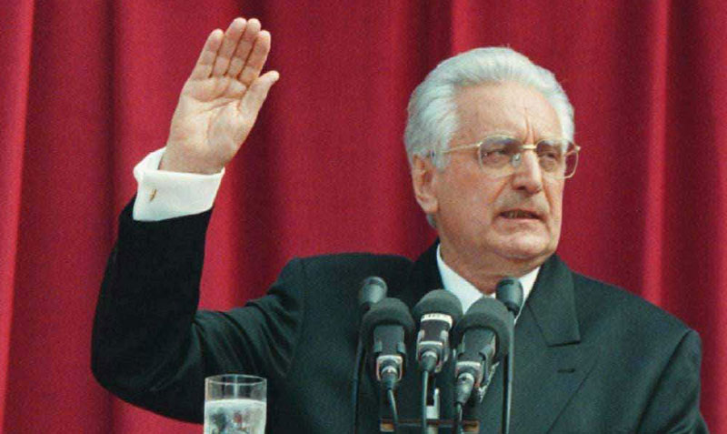
-Slobodan Milošević
-želi provesti Veliko srpsku prevlast u Jugoslaviji
-Franjo Tuđman na čelu HDZ-a
-pobjeđuje na izborima 1990.

Slide 6
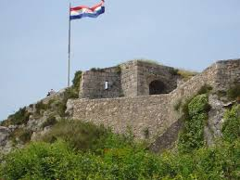
-destabilizacija Hrvatske uz pomoć : srpske manjine i paravojnih snaga
Knin – balvan revolucije

Slide 7
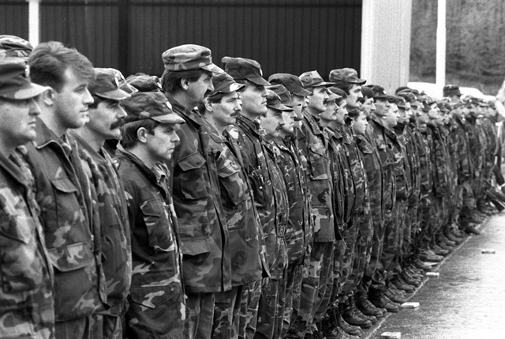
-Hrvatska nema vojsku -Hrvatska stvara ZNG
-JNA na strani Miloševića -Hrvatska nema oružja

Slide 8
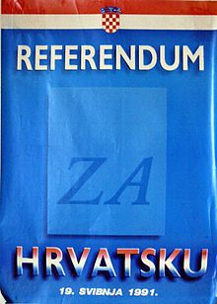
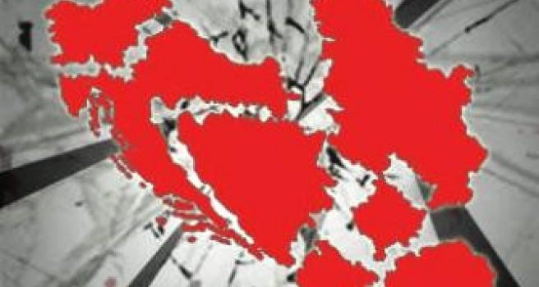
19.5.1991.
94% glasaća opredijelilo se za izlazak Hrvatske iz Jugoslavije
Međunarodna zajednica podupirala je cjelovitu Jugoslaviju

Slide 9
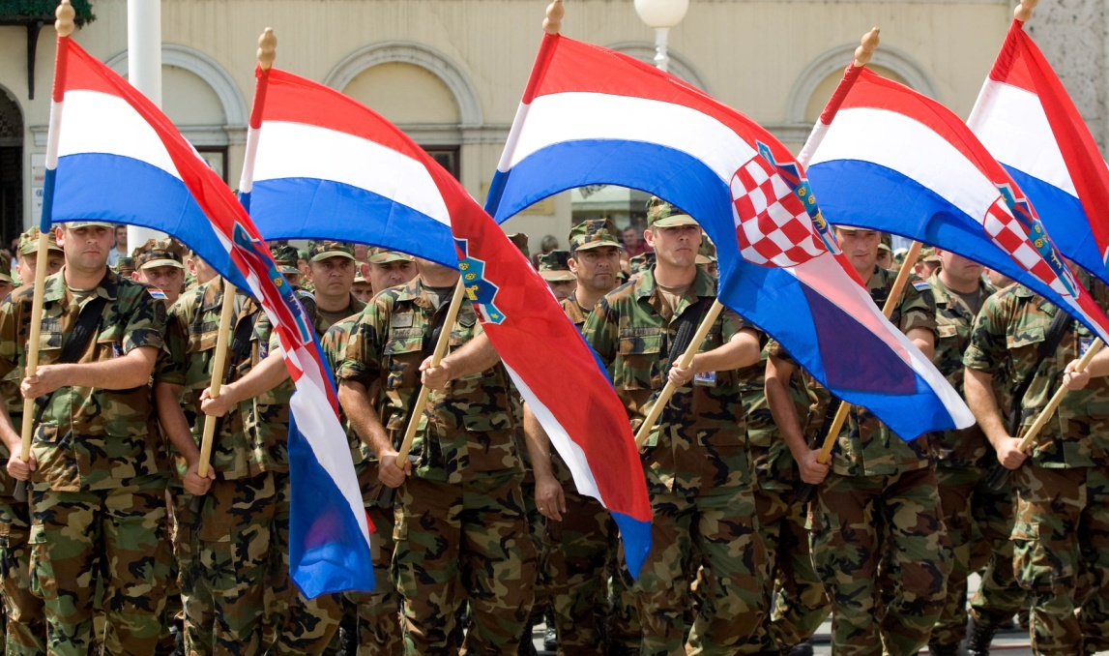
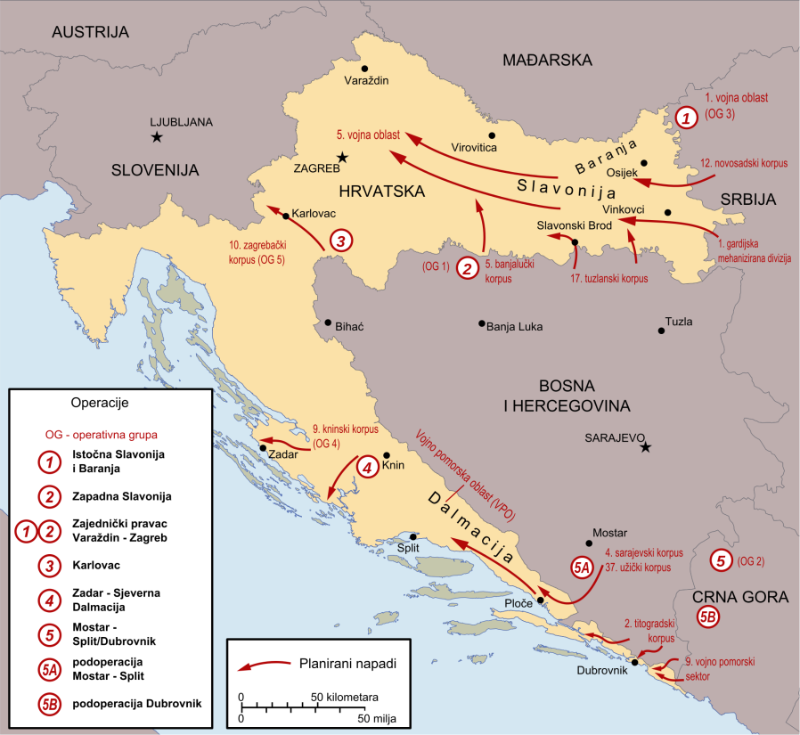
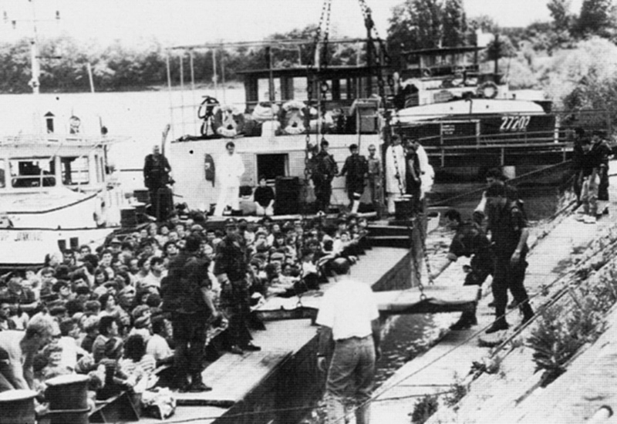
-25.6.1991. Hrvatska je proglašena samostalnom i suverenom državom
-JNA napada područja istočne Slavonije : Dalj, Erdut, Aljmaš

Slide 10
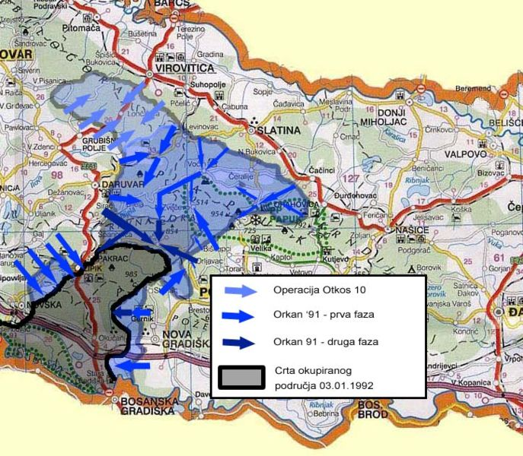
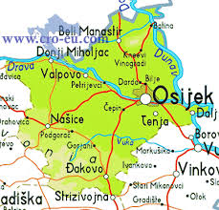
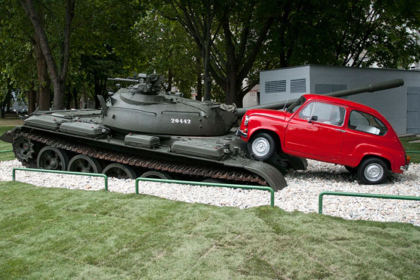
-zauzeti Okučani , napadi na Novu Gradišku i Pakrac
-okupirana je Baranja
-napadi na Osijek

Slide 11
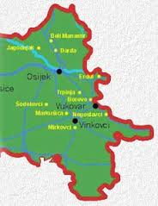
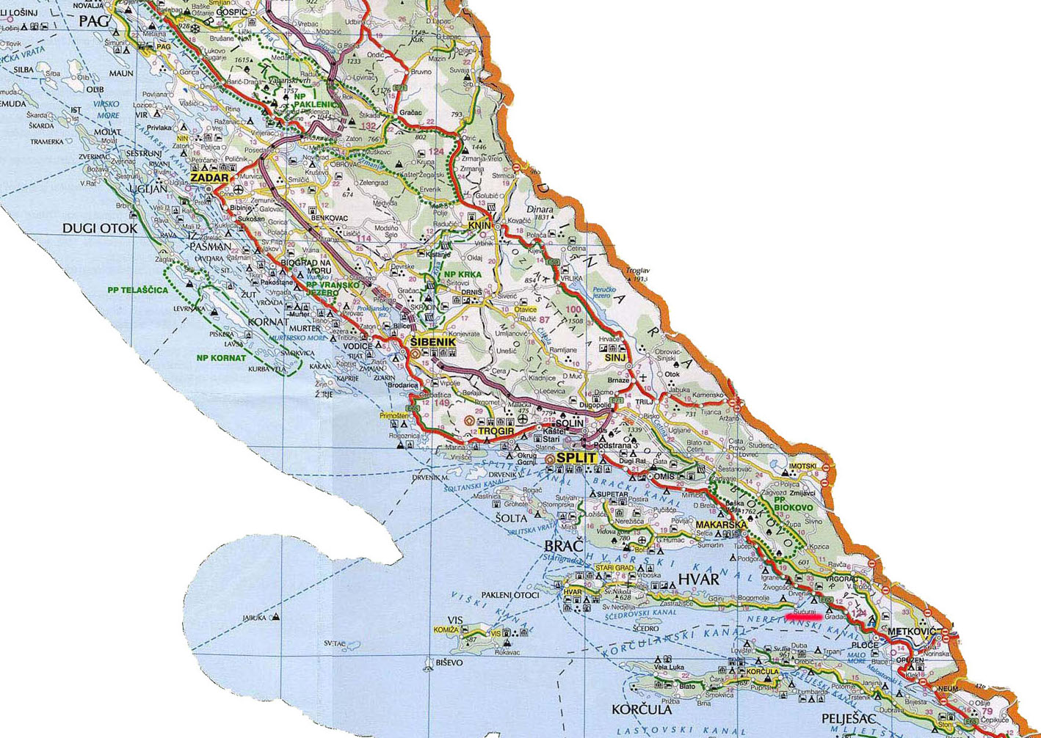
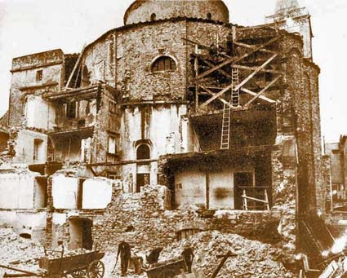
-započeli su napadi na Vukovar i istočnu Slavoniju
-napadnuta mjesta u Dalmaciji-Kijevo, Šibenik i Zadar

Slide 12
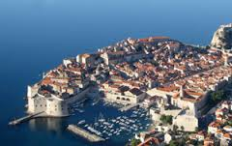
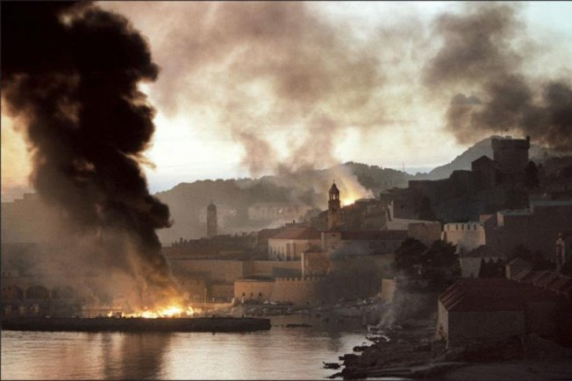
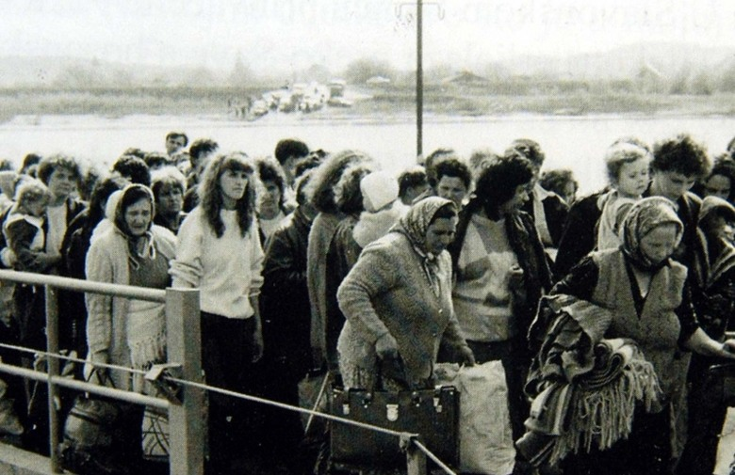
-napad na krajnji jug Hrvatske – Dubrovnik i Konavle
-posljedice napada JNA i paravojnih snaga :-prognanici
-velika materijalna šteta
-odvajanje dijelova Hrvatske
u prometnu i svaku drugu izoliranost

Slide 13
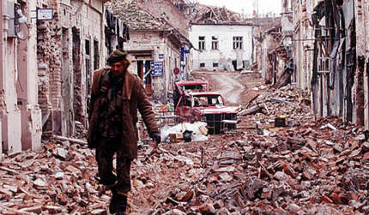
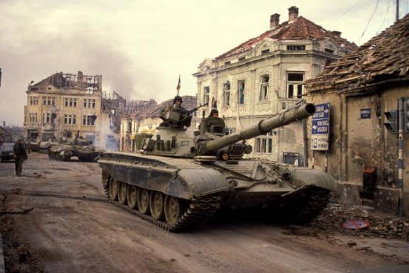
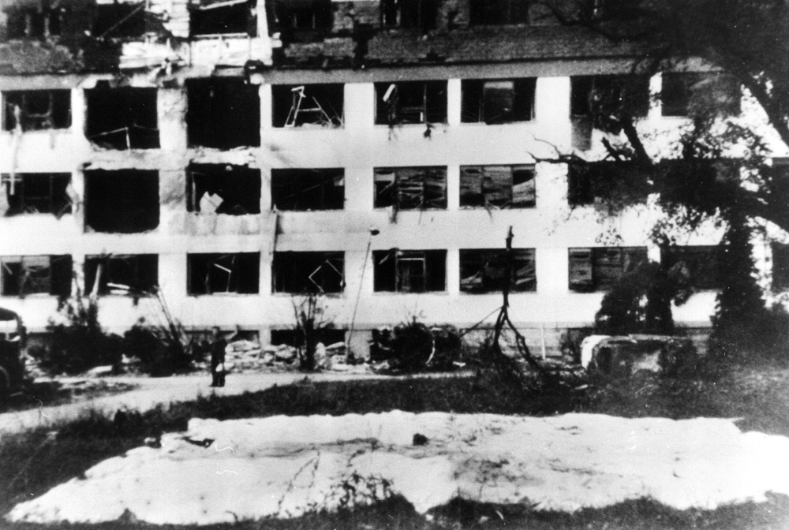
-2 mjeseca opsade Vukovara
-Hrvatska vojska bez oružja
-Na svaki Vukovarski objekt je pala jedna granata
-Vukovarska bolnica simbol je otpora i izdržljivosti vukovaraca

Slide 14
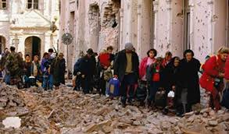
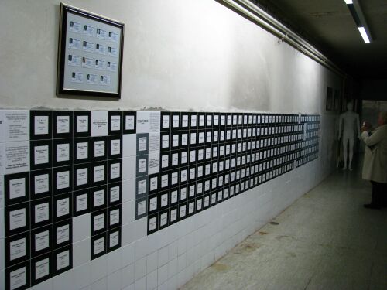
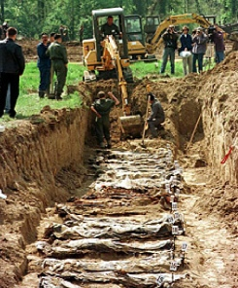
-granatiranje, rušenje, paljenje …, 18.studeni 1991. –pad Vukovara
-nakon pada grada JNA i srpske paravojne formacije počinili su brojne ratne zločine
-masovna grobnica na Ovčari

Slide 15
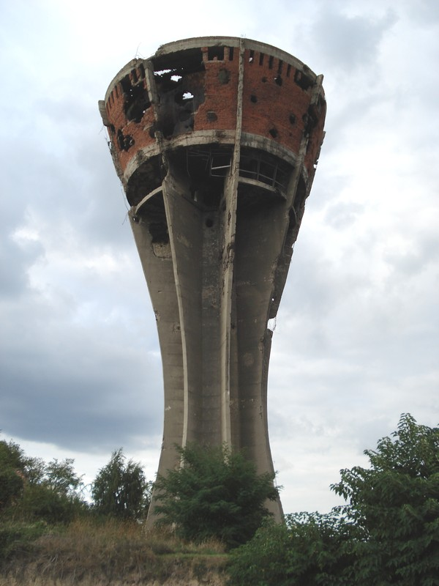
-1995. Erdutskim sporazumom izvršena je mirna reintegracija
Istočne Slavonije i Baranje
-Vukovar će ostati simbol borbe hrvatskog naroda za samostalnost
-članak 1. Ustava Republike Hrvatske „…u Republici Hrvatskoj vlast proizlazi iz naroda i pripada narodu kao zajednici slobodnih i ravnopravnih državljana…”

Slide 16
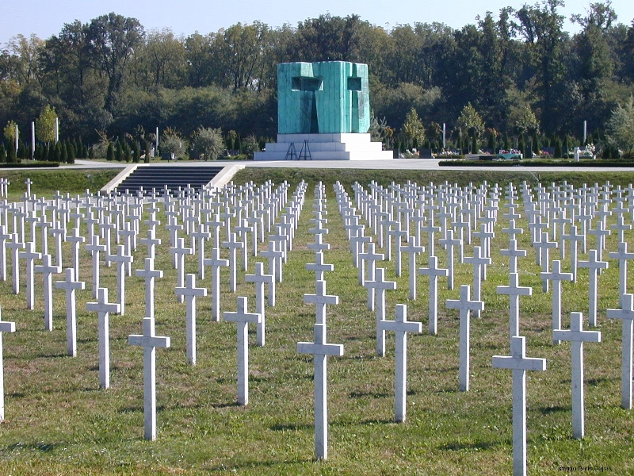
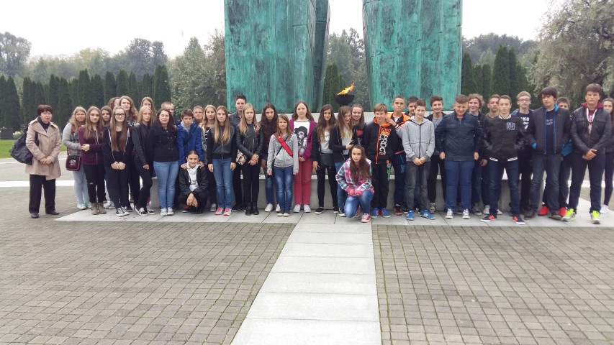
-groblje vukovarskih žrtava
-građani Republike Hrvatske svakodnevno posjećuju Vukovar i obilaze spomenike vukovarskih žrtava

Slide 17
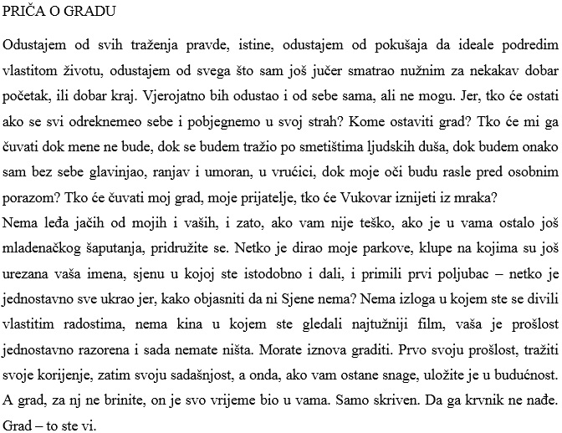
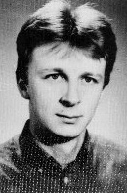

Slide 18
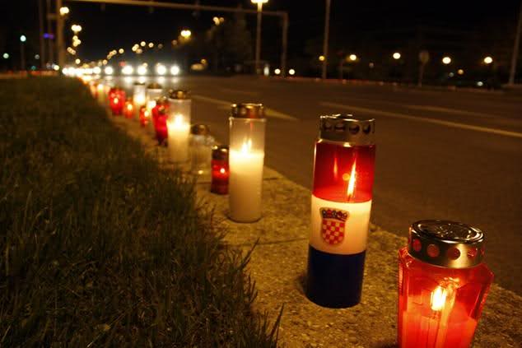
-Vukovar grad heroj – grad koji je sve dao , pokazao izdržljivost hrvatskog naroda i želju za samostalnošću
-događaji koji su se dogodili u Vukovaru moramo oprostiti ali ne zaboraviti

